Slide 1
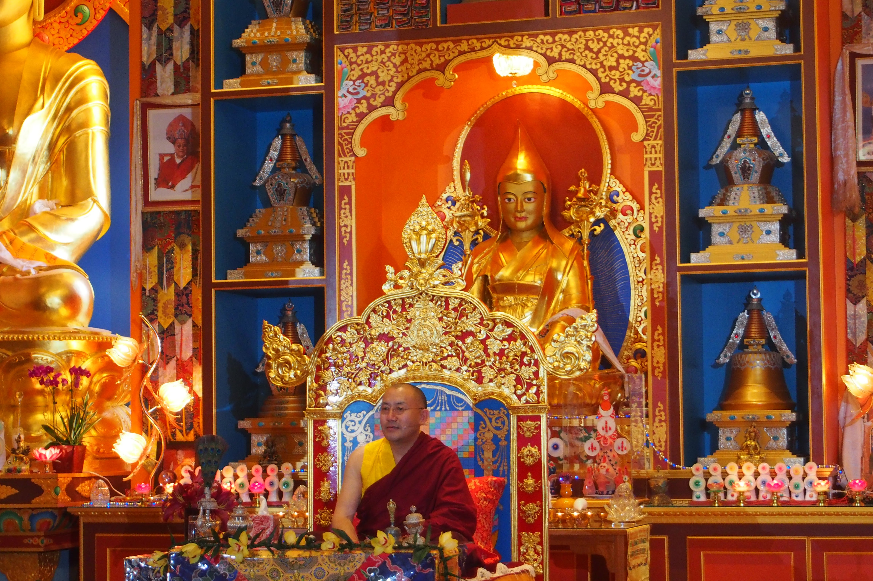

Slide 2
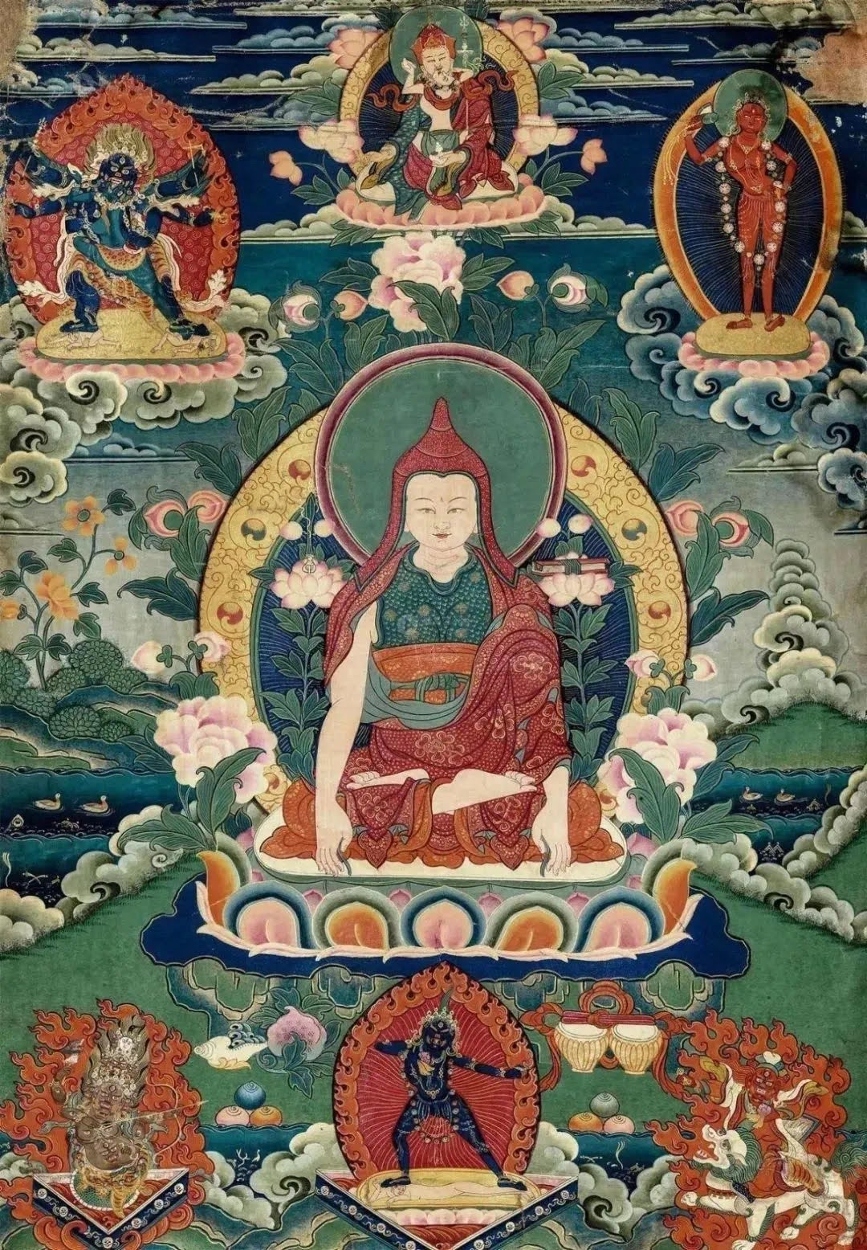
遍知无垢光尊者祈祷颂
གངས་རི་ཐོད་དཀར་རིན་ཆེན་སྙིང་པོའི་མགུལ། །
刚热托嘎仁钦年布格 托嘎雪山宝藏颈
ཡོན་ཏན་ཀུན་རྫོགས་དགའ་བའི་སྐྱེད་ཚལ་དུ། །
云丹根作嘎威杰察德 圆诸功德喜乐园
དོན་གཉིས་སྙིང་པོ་སྦས་པའི་རྣལ་འབྱོར་བ། །
多尼酿波威比纳玖瓦 二义精藏瑜珈士
ཀློང་ཆེན་རབ་འབྱམས་བཟང་པོར་གསོལ་བ་འདེབས། །
龙钦饶将桑波所瓦德 祈祷龙钦绕降贤

Slide 3
无垢光尊者祈祷文
ཆོས་ཀུན་མཉམ་པ་ཉིད་ཀྱི་གཞི་དབྱིངས་སུ། །
秋根年巴涅杰些央色 诸法等性本基法界中
རང་སྣང་སྐུ་གསུམ་རོལ་པའི་རྩལ་རྫོགས་པས། །
让囊格森若波匝左比 自现圆满三身游舞力
སྒྲིབ་བྲལ་གདོད་མའི་མགོན་པོ་གློང་ཆེན་པ། །
哲抓朵米滚波龙钦巴 离障本来怙主龙钦巴
དྲི་མེད་འོད་ཟེར་ཞབས་ལ་གསོལ་བ་འདེབས། །
直美奥色夏拉索瓦得 无垢光尊足下诚祈祷

Slide 4
恒常念诵愿文 全知无垢光尊者 造
གང་དུ་སྐྱེས་པའི་སྐྱེ་བ་ཐམས་ཅད་དུ། །
刚德吉贝积瓦坛嘉德 愿我乃至生生世世中
མཐོ་རིས་ཡོན་ཏན་བདུན་ལྡན་ཐོབ་པར་ཤོག།
托瑞云丹敦单土巴效 获得具足七德之善趣
སྐྱེས་མ་ཐག་ཏུ་ཆོས་དང་ཕྲད་གྱུར་ཅིང༌། །
吉玛塔德秋当查杰江 愿我出生立即遇正法
ཚུལ་བཞིན་བསྒྲུབ་པའི་རང་དབང་ཡོད་པར་ཤོག།
策因哲贝让旺由巴效 具有如理修持之自由

Slide 5
恒常念诵愿文 全知无垢光尊者 造
དེར་ཡང་བླ་མ་དམ་པ་མཉེས་བྱེད་ཅིང༌། །
得央喇嘛单巴尼谢江 愿我能令上师生欢喜
ཉིན་དང་མཚན་དུ་ཆོས་ལ་སྤྱོད་པར་ཤོག།
念当灿德秋拉秀巴效 日日夜夜之中行正法
ཆོས་རྟོགས་ནས་ནི་སྙིང་པོའི་དོན་བསྒྲུབས་ཏེ། །
秋垛内呢酿布敦哲得 愿我悟法后修精华义
ཚེ་དེས་སྲིད་པའི་རྒྱ་མཚོ་རྒལ་བར་ཤོག།
才地哲贝嘉措嘎瓦效 彼生越过三有之大海

Slide 6
恒常念诵愿文 全知无垢光尊者 造
སྲིད་པར་དམ་པའི་ཆོས་རབ་སྟོན་བྱེད་ཅིང༌། །
哲巴单贝秋饶敦西江 愿我能为众生传妙法
གཞན་ཕན་སྒྲུབ་ལ་སྐྱོ་ངལ་མེད་པར་ཤོག།
因盘哲拉玖阿没巴效 成办他利无有厌倦心
རླབས་ཆེན་གཞན་དོན་ཕྱོགས་རིས་མེད་པ་ཡིས། །
拉钦因敦秀瑞没巴益 愿我能以无偏大事业
ཐམས་ཅད་ཕྱམ་གཅིག་སངས་རྒྱས་འགྲུབ་པར་ཤོག།
坛嘉先杰桑吉哲巴效 令诸有情一同成正觉

Slide 7
༄༅།།སྐྱབས་གནས་ཀུན་འདུས་ཀྱི་ངོ་བོ་གུ་རུ་རིན་པོ་ཆེ་ལ་སྐྱབས་སུ་མཆིའོ།། 皈依依处总集本体莲花生大师 胜乘瑜伽王龙钦饶降造
བདག་ཅག་གི་རྒྱུད་བྱིན་གྱིས་བརླབ་ཏུ་གསོལ།།
答迦 隔桀 欣 机 啦 德 索 祈禱加持我等心相續
བློ་ཆོས་སུ་འགྲོ་བར་བྱིན་གྱིས་བརླབ་ཏུ་གསོལ།།
落邱 瑟斫 佤欣机 啦德索 祈禱加持內心趨正法
ཆོས་ལམ་དུ་འགྲོ་བར་བྱིན་གྱིས་བརླབ་ཏུ་གསོལ།།
邱栏 德斫 佤欣机 啦德索 祈禱加持正法趨入道
ཆོས་ལ་བར་ཆད་མེད་པར་བྱིན་གྱིས་བརླབ་ཏུ་གསོལ།།
邱啦佤洽镁吧欣机啦德索 祈禱加持修法無障礙
ཆོས་མཐར་འཁྱོལ་བར་བྱིན་གྱིས་བརླབ་པར་མཛད་དུ་གསོལ།།
邱塔窍佤欣机啦吧扎德索 祈禱加持修行至究竟

Slide 8
༄༅།།སྐྱབས་གནས་ཀུན་འདུས་ཀྱི་ངོ་བོ་གུ་རུ་རིན་པོ་ཆེ་ལ་སྐྱབས་སུ་མཆིའོ།། 皈依依处总集本体莲花生大师 胜乘瑜伽王龙钦饶降造
བླ་མ་མཁྱེན། བླ་མ་མཁྱེན། 喇嘛钦喇嘛钦 上師知上師知
བླ་མ་དཀོན་མཆོག་གསུམ་པོ་ཁྱེད་མཁྱེན་ནོ།།
喇嘛衮窍僧波切钦诺 上師三寶您遍知
དལ་འབྱོར་རྙེད་དཀའ་ཐོབ་པ་ད་རེས་ཙམ།།
殚教捏噶脱吧哒睿暂 幸獲難得暇滿僅此世
མི་རྟག་འཆི་བ་ནམ་འོང་ཆ་མ་མཆིས།།
么哒妾佤喃嗡洽码淇 無常死亡何時至不定
འཁོར་བ་གང་དུ་སྐྱེས་ཀྱང་སྡུག་བསྔལ་རྒྱུ།།
阔佤岗德机犟德锕桀 投生輪回何處皆苦因
དགེ་སྡིག་ལས་འབྲས་བདེ་སྡུག་བསླུ་བ་མེད།།
給德肋椎得德勒佤镁 善惡業果苦樂實不虛
ཐར་ལམ་ཐོབ་པ་བླ་མའི་ཐུགས་རྗེས་ཟུངས།།
塔栏脱吧喇咪忑吉绒 獲解脫道上師悲心攝

